Slide 1
2
Unit 3

Slide 2
Animals
الحيوانات

Slide 3
Rhythms and Sounds
الايقاعات والأصوات

Slide 4
Materials :
Classroom English poster
Animals poster
Animals flashcards
The Alphabet A–Z cards

Slide 5
Strategy :
PACO Advanced version :
Place the Animals flashcards at the front of the classroom. Invite a student to come to the front and choose a flashcard. Have the students tell you the name of the animal on the flashcard. Have that student hold the card. Chant the PACO chant, but substitute the word “horse” with the newly chosen animal. When you chant the name of the animal on the card, the student should hold up the card. Continue with different students and chant the PACO chant over and over until all of the animal cards have been chosen.

Slide 6
أنا أستطيع ...
ترديد الأنشودة باللحن الصحيح
أعد الأرقام من 11 إلى 20 والعكس كذلك

Slide 7
Review the previous lesson
مراجعة سريعة للدرس السابق

Slide 8
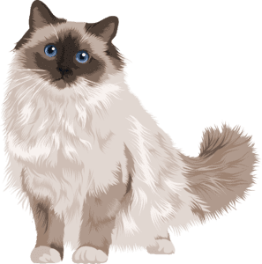
Practice :
Do you have a pet ?

Slide 9
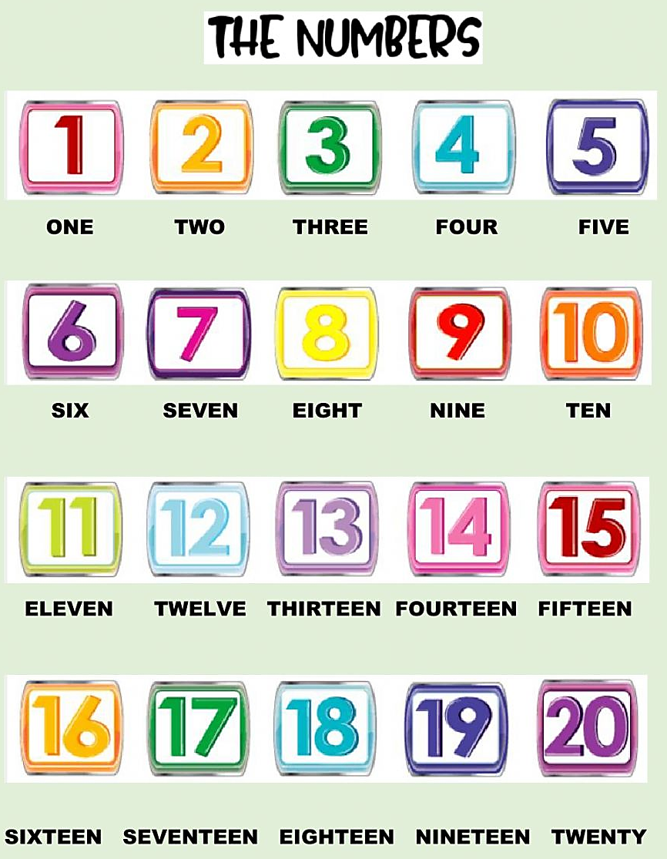

Slide 10
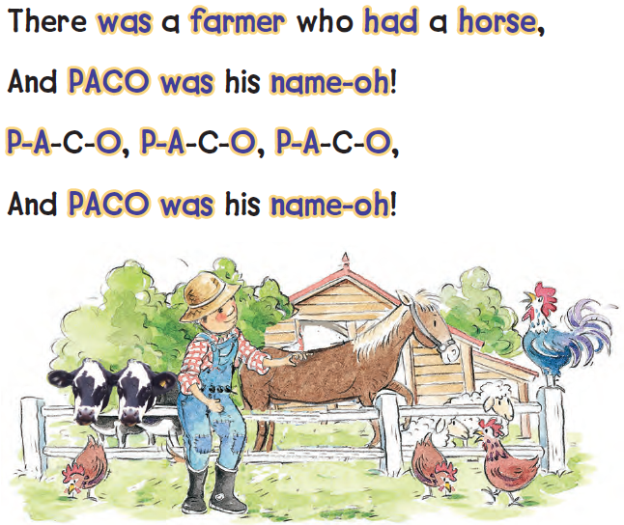
1
Listen and chant
استمع ثم ردد الأنشودة

Slide 11
2
Listen again and stamp the rhythm. استمع ثم صفق مع الأنشودة

Slide 12
3
Write PACO . قم بكتابة باكو
PACO
PACO

Slide 13
وقت المرح

Slide 14
4
Guessing Game. How many animals ?
لعبة التخمين . كم عدد الحيوانات ؟
Listen and match .
استمع ثم وصل

Slide 15
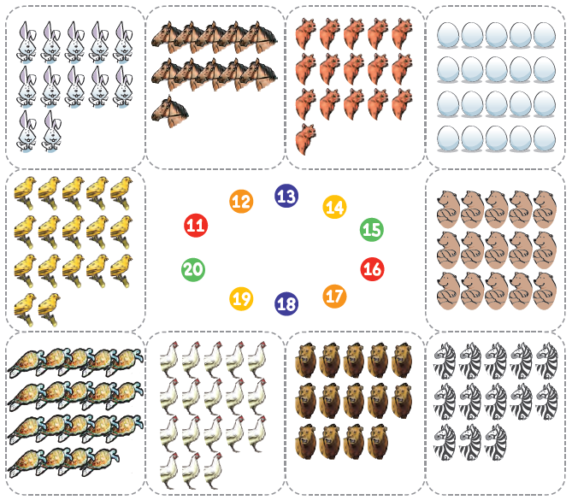

Slide 16
Goal Check
التحقق من الهدف

Slide 17
الهدف
أن يردد الطالب الأنشودة
أن يعد الطالب من 11 إلى 20 والعكس

Slide 18
Have a nice day
See you next class

